Slide 1
Bab 12. Daya pada Rangkaian RLC
oleh : M. Ramdhani

Slide 2
Pengertian daya : perkalian antara tegangan yang diberikan dengan hasil arus yang mengalir.

Slide 3
Jika sebuah komponen menyerap daya sebesar positif X maka komponen tersebut juga mengirimkan daya sebesar negatif X
Menyerap (+X) = Mengirim (-X)

Slide 4
Menyerap daya → jika arah arus positif memasuki terminal positif elemen
Mengirim daya → jika arah arus positif meninggalkan terminal positif elemen

Slide 5
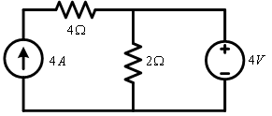
(UTS D3 2004)
Tentukan daya pada masing-masing elemen !
Elemen | Menyerap | Mengirim
4 A
4 V
4 Ohm
2 Ohm
-80 W
80 W
8 W
-8 W
64 W
-64 W
8 W
-8 W

Slide 6
(UTS S1 2002)
Tentukan daya pada masing-masing elemen !
Sumber | Menyerap | Mengirim
20 V
- 3 A
4 A
15 V
- 8 A
60 W
-60 W
-15 W
15 W
-60 W
60 W
135 W
-135 W
-120 W
120 W

Slide 7
Nilai Sesaat
Nilai sesaat suatu tegangan atau arus adalah nilai tegangan atau arus pada sebarang waktu peninjauan. Hal ini mengakibatkan munculnya daya sesaat: p(t) = v(t) x i(t). Pengertian besaran dalam persoalan pemindahan energi.

Slide 8
Daya Sesaat
Daya sesaat adalah daya yang terjadi pada saat hanya waktu tertentu ketika sebuah komponen mempunyai nilai tegangan dan arus yang mengalir padanya hanya saat waktu tersebut

Slide 9
Nilai Rata-Rata
Nilai rata-rata suatu arus i(t) dalam satu perioda merupakan arus konstan Iav, yang dalam perioda itu dapat memindahkan muatan Q yang sama

Slide 10
Daya Rata – Rata
Daya rata-rata adalah daya yang dihasilkan sebagai integral dari fungsi periodik waktu terhadap keseluruhan range waktu tertentu dibagi oleh periodanya sendiri.

Slide 11
Daya rata-rata pada komponen L :

Slide 13
Daya rata-rata pada komponen C :

Slide 15
Daya rata-rata pada komponen R :

Slide 17
Daya Rata – Rata (P)
Daya ini sebenarnya adalah daya yang dipakai oleh komponen pasif resistor yang merupakan daya yang terpakai atau terserap.
Simbol : P
Satuan : Watt (W)

Slide 18
Daya Reaktif ( Q )
Daya ini adalah daya yang muncul diakibatkan oleh komponen pasif diluar resistor yang merupakan daya rugi-rugi atau daya yang tidak diinginkan.
Simbol : Q
Satuan : Volt Ampere Reaktif (VAR)

Slide 19
Daya Tampak ( S )
Daya yang sebenarnya disupply oleh PLN, merupakan resultan daya antara daya rata-rata dan daya reaktif.
Simbol : S
Satuan : Volt Ampere (VA)

Slide 20
Daya kompleks

Slide 21
Faktor Daya
Faktor daya atau power factor (pf) merupakan perbandingan daya rata-rata terhadap daya tampak

Slide 22
Faktor Daya
Faktor daya atau power factor (pf) merupakan perbandingan daya rata-rata terhadap daya tampak

Slide 23
Segitiga Daya
I lagging terhadap V dimana nilai arus tertinggal sebesar phasa θ dibandingkan dengan nilai tegangan (untuk komponen L )

Slide 24
I leading terhadap V dimana nilai arus mendahului sebesar phasa θ dibandingkan dengan nilai tegangan (untuk komponen C)

Slide 26
Perbaikan Faktor Daya/ Correction Power Factor
Faktor daya atau power factor ( pf ) akan membesar atau meningkat ketika nilai cos θ mendekati nilai 1 atau sudut θ akan mendekati sudut 0.

Slide 27


Slide 28
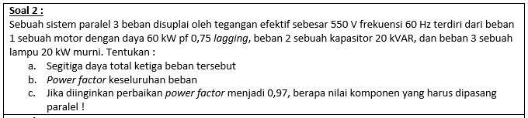

Slide 29
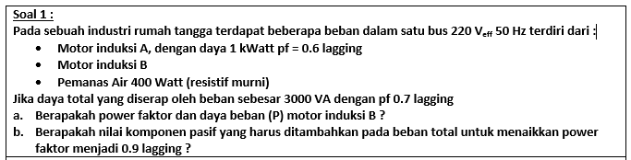

Slide 30
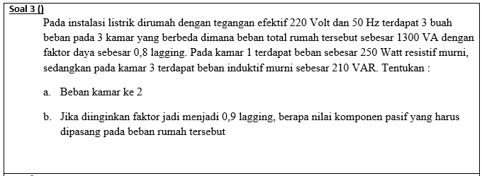

Slide 31
